Slide 1
Cloud Computing
Vortragender: Björn Böing
FH Bielefeld Campus Minden - Sommersemester 2018

Slide 2
Agenda
Grundlagen & weiterführende Konzepte
Charakteristika
Servicemodelle
IaaS
PaaS
SaaS
FaaS
Bereitstellungsmodelle
Edge & Fog Computing
Einschränkungen & Hinweise
Amazon Web Services (AWS)
Grundlagen
Identity and Access Management (IAM)
EC2 & S3
AWS Lambda
Cloud Design Patterns
Grundlagen
Cache-aside
Sharding
Fragen

Slide 3
Grundlagen & weiterführende Konzepte

Slide 4
Charakteristika
On-demand self-service Ressourcen können ohne menschliche Interaktion verwaltet werden
Broad network access Dienste sind über Netzwerk und standardisiert erreichbar
Resource pooling Anbieter kann mit derselben Ressource mehrere Kunden bedienen (mandantenfähigkeit)
Rapid elasticity Funktionen können elastisch skaliert werden
Measured service Die Nutzung von Diensten wird automatisiert überwacht und kann dementsprechend abgerechnet werden
Notes:
Charakteristika der NIST (National Institute of Standards and Technologie)
Weitere Charakteristika wie z.B. Pay per Use

Slide 5
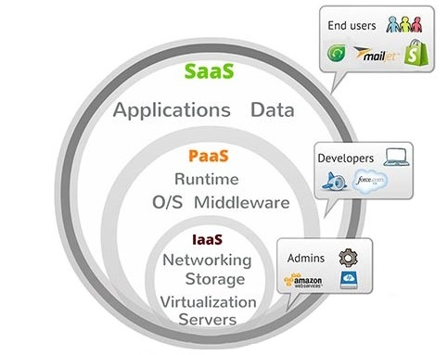
Servicemodelle
Quelle: https://smartindustryforum.org/what-do-we-actually-mean-by-iaas-paas-saas/

Slide 6
Infrastructure as a Service (IaaS)
Dienste zur Bereitstellung von IT-Infrastrukturen
Typischerweise Rechenleistung und Speicherplatz
Hypervisor werden genutzt, um mehrere VMs auf einem physischen System zu verwalten
Cloud Computing bringt Hypervisor auf neues Level, um Rechner und Speicher automatisch zu verknüpfen
Beispiele Amazon EC2, Microsoft Azure

Slide 7
Platform as a Service (PaaS)
IaaS + vorinstallierter Software, die für das Entwickeln und Ausführen von Software notwendig ist
Ziel ist es die Entwicklung von Softwareanwendungen zu vereinfachen und zu beschleunigen
Häufig: → Plattform wählen → Anwendung hochladen → Starten
Fotango brachte 2006 als weltweit erster einen PaaS online
Wurde Ende 2007 eingestellt, da Mutterkonzern es nicht als Kerngeschäft gesehen hat
Beispiele AWS Elastic Beanstalk, Microsoft Azure Webapp
Notes:
Vorinstallierte Software häufig Middleware
Mutterkonzern Canon

Slide 8
Software as a Service (SaaS)
IaaS + PaaS + fertige Anwendung
Meist mittels Webbrowser als Client genutzt
Häufig auch “On demand Software” genannt
Beispiele Google Docs, Spreadsheets und Presentation
Grundidee nicht neu, da bereits in den 1990er “Application Service Provider” (ASP) Anwendungen bereitgestellt haben
ASP Kunden benötigten spezielle Clients
SaaS setzt in der Regel Continuous Delivery um

Slide 9
Function as a Service (FaaS)
Aus dem “serverless” Bereich entstanden
Ursprünglich nicht “ohne Server” gemeint, sondern ohne die Server-Aufgaben selbst zu erledigen
Heutzutage häufig tatsächlich ohne den klassischen Server Gedanken
Ressourcen fahren innerhalb von Millisekunden hoch und erledigen Aufgabe
FaaS wir vor allem für die Entwicklung von Microservices genutzt
Beispiele AWS Lambda, Hook.io
Notes:
Klassischer Gedanke: Prozess wartet im Idle Zustand bis Anfrage kommt
Microservices später/morgen

Slide 10
Bereitstellungsmodelle
Public
Ressourcen von Dritten verwaltet
Öffentlich zugänglich
Weit verbreitet, um Arbeit auszulagern
Private
Ressourcen von Dritten oder selbst verwaltet
Kein Vertrauen an Dritte notwendig
Entspricht meist traditioneller IT-Infrastruktur
Community
Zwischen Public und Private
Zusammenschluss von Unternehmen und/oder Organisationen
Gemeinsame Ansprüche realisieren
Hybrid
Zwei oder mehr Clouds werden miteinander verbunden
Ermöglicht schrittweisen Umstieg zur Public Cloud
NASA nutzt Private + Public Cloud
Notes:
Community Ansprüche an Sicherheit, Privatsphäre, Performanz

Slide 11
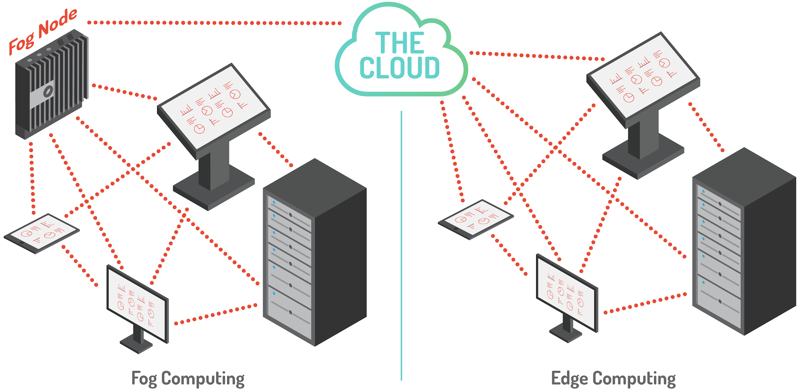
Edge & Fog Computing 1/2
Quelle: https://forestgiant.com/articles/fog-vs-edge/

Slide 12
Edge & Fog Computing 2/2
Gemeinsamkeiten
Intelligenz zum Rand des Netzwerkes verlagern
Vorteile
Senkung der Latenz
Steigerung der Sicherheit durch passendes Management
Senkung der benötigten Bandbreite
Vorrangig von der Industrie getrieben, um z.B. Ausfallzeiten zu reduzieren
Unterschiede
Speicher, Rechenleistung und Intelligenz
Edge: Auf das Endgerät
Fog: Auf Fog-Node
Fog Computing durch schrittweise Verarbeitung komplexer als Edge Computing
Notes:
Komplexität von Fog sind 3 Schritte: Daten standardmäßig lesen → Zu Internet Protokoll → Zu Fog-Node

Slide 13
Einschränkungen & Hinweise 1/2
Abhängigkeit muss abgewogen werden
Layer 8 Fehler
Verlust oder Kompromittierung kann Zugang zu gesicherten Cloud Systemen ermöglichen
Phishing und Social Engineering
Marketing Exactis im letzten Monat 340 Mil. Datensätze öffentlich zugänglich gemacht
Mangelhafte Backups
Daten müssen adäquat synchronisiert werden
Ransomware als große Bedrohung, da enorme Datenmengen zentralisiert werden
Systemfehler
Mandantenfähige Systeme müssen Daten sauber trennen
Code Space verlor fast alle Daten durch Angriff auf AWS Management Console
Notes:
Abhängigkeit z.B. bei Ausfällen
Gartner sagt Ransomware einer der 6 größten Gefahren für 2018
Stetige Verbindung zum Internet und öffentlich zugängliche Funktionen müssen geeignet geschützt sein

Slide 14
Einschränkungen & Hinweise 2/2
Privatsphäre
Immer mehr Informationen online in Clouds gespeichert (“gläserner Bürger”)
AGBs erlauben vielen Anbieter die weitergabe von Informationen an Dritte
Staat kann Informationen unter Umständen einfordern
EU-DSGVO soll mehr Transparenz und Sicherheit im Umgang mit personenbezogenen Daten schaffen
Inflexibilität
Kontrolle zu genutzten Systemen geht stückweit verloren
Individualisierungen geringer
“Vendor Lock-In”, was den Wechsel zwischen Cloud-Anbietern erschwert
Notes:
Microsoft gegen US-Staat gewehrt, dass Emails von einem Server in Irland nicht übergeben werden müssen
Vendor Lock-In: Anwendungen speziell auf Anbieter zugeschnitten

Slide 15
Amazon Web Services (AWS)

Slide 16
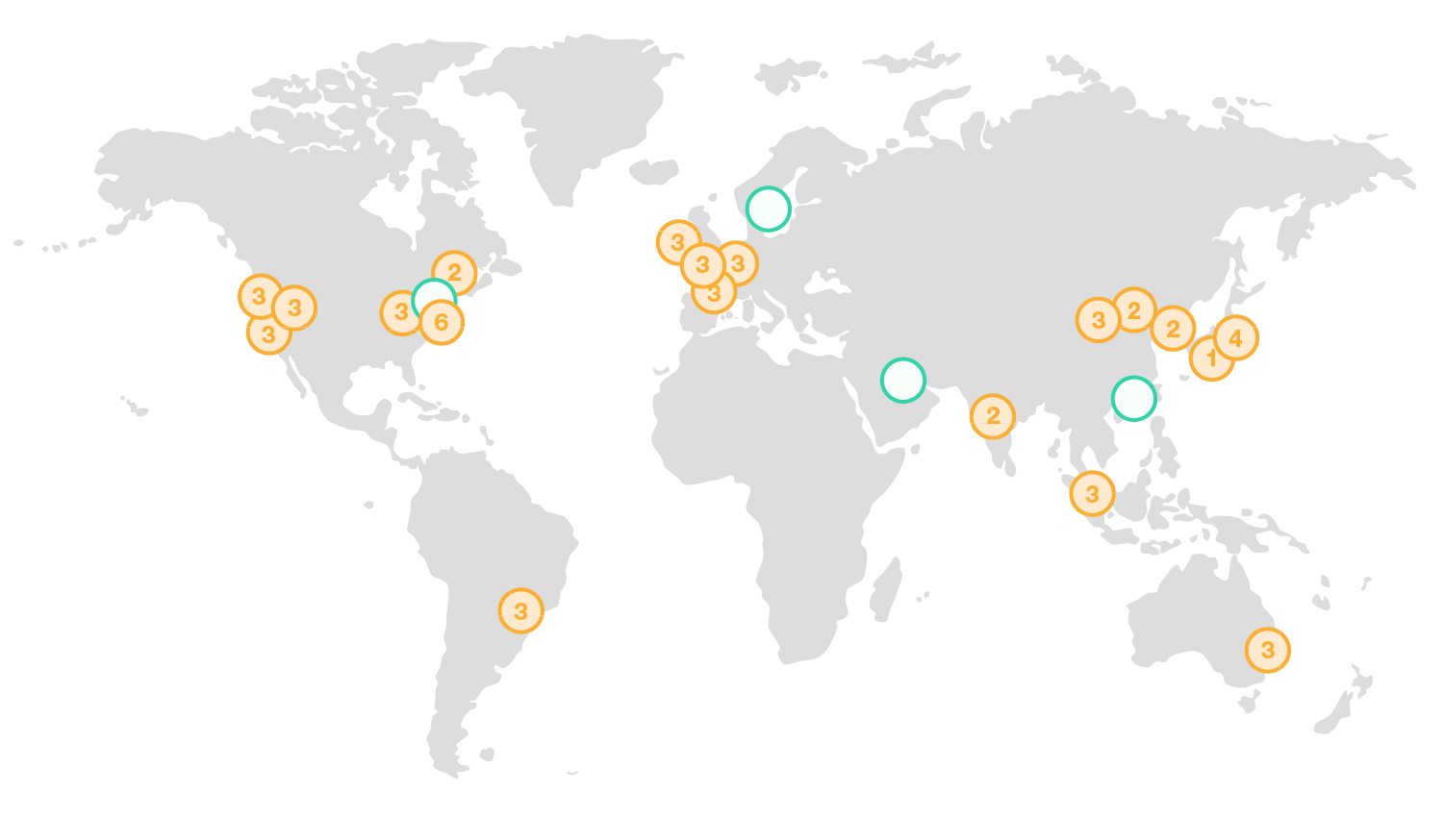
18 Regionen
55 Availability Zones (AZs)
AZs min. 10km von einander entfernt
Quelle: https://aws.amazon.com/de/about-aws/global-infrastructure/

Slide 17
Grundlagen
Im März 2006 der Öffentlichkeit bereitgestellt
2017 34% Marktanteil → 17,4 Mil. $ Umsatz
Insgesamt über 90 Dienste zu über 20 verschiedenen Themenbereichen
Pay per Use, um nur verbrauchte bzw. genutzte Ressourcen zu bezahlen
AWS Educate als Netzwerk für Bildungsbeauftragte und Studenten
In den USA zwei “Pop-Up Lofts”, um kostenlose Hilfestellung zu bieten
Notes:
Pop-Up Lofts ermöglichen 60 minütige Sitzungen
Regelmäßige Schulungs Events

Slide 18
Identity and Access Management (IAM)
Nutzer- und Rechteverwaltung innerhalb von AWS
Grob- und feingranulare Rechtezuweisung möglich
Beschränkungen von Nutzern auf bestimmte Uhrzeiten und/oder Zeiträume
Richtlinien zu Passwörtern und Multi-Faktor-Authentifizierung
AMI-Rollen haben besondere Aufgabe
Dienste und Anwendungen können eine hinterlegte Rolle einnehmen, um Zugriff auf gesicherte Ressourcen zu erhalten
Amazon Resource Names (ARNs) ermöglichen eindeutige Identifizierung

Slide 19
EC2 & S3
Elastic Compute Cloud (EC2)
Erstellung und Verwaltung von Rechenkapazitäten
Amazon Machine Images (AMIs) dienen als fertige Templates
Je nach Anwendungsfall speziell zugeschnittene Instanztypen möglich
64 CPUs + 976 GB RAM + 8 NVIDIA K80-Hochleistungs-GPUs
bis zu 1952 GB RAM
24 HDDs je 2048 GB oder 8 SSD je 1900 GB
Simple Storage Service (S3)
Beliebig große Datenspeicher
“von Grund auf für eine Beständigkeit von 99,999999999% entwickelt”
Abfragen vor Ort in Datenmengen von mehreren Exabyte
Meist automatische Spiegelung von Daten in min. 3 AZs
Notes:
Instanz-Typen in Familien unterteilt und dort dann gestaffelt
Exabyte = 1000 Petabyte

Slide 20
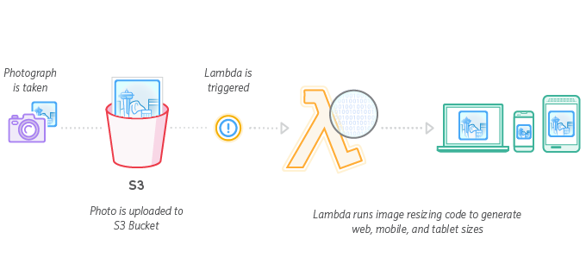
AWS Lambda
Quelle: https://aws.amazon.com/de/lambda/
Bildet das FaaS Modell ab
Automatische Skalierung durch parallele Abfrageverarbeitung
Unterstützt
C# (.NET Core 1.0 und 2.0)
Go 1.x
Java 8
Node.js (4.3, 6.10 und 8.10)
Python (2.7 und 3.6)
Online-Editor für Node.js und Python
Trigger müssen hinterlegt werden, um automatisierte Ausführungen zu ermöglichen
Notes:
Abfrage Parallelität, weil für jeden Aufruf der Code separat ausgeführt wird
Trigger z.B. REST-API oder auch Events von AWS-Diensten
Beispiel von “The Seattle Post”

Slide 21
Cloud Design Patterns

Slide 22
Grundlagen
Zu verstehen als Leitfäden und Hinweise für eine höhere Softwarequalität
In der Regel Lösungen zu konkreten Problemstellungen
Die Microsoft “patterns & practices group” hat ein Buch mit 24 Patterns veröffentlicht
Problemfelder
Erreichbarkeit
Daten Management
Design und Implementierung
Benachrichtigungen
Management und Überwachung
Performanz und Skalierbarkeit
Stabilität
Sicherheit
Notes:
Ausarbeitung weitestgehend auf Buch von Microsoft Gruppe beschränkt

Slide 23
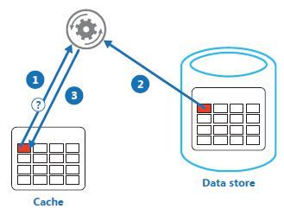
Cache-aside
Cache Invalidierung/Synchronisierung stellt Problem dar
I/O Operationen werden auf dem Cache getätigt und von dort in den Datenspeicher weitergegeben (Write-Through)
Problematisch wenn weitere Quelle auf dem Datenspeicher arbeitet
Daten im Cache suchen/bearbeiten
Falls dort nicht vorhanden, dann aus Datenspeicher holen
Gleichzeitig in den Cache schreiben

Slide 24
Sharding
Ein einziger Datenserver kann bei großen Anwendungen zu Problemen führen
Mangelnder Speicherplatz
Fehlende Rechenleistung
Netzwerk Bandbreite
Geographische Anforderungen
Datenspeicher horizontal aufteilen in sogenannte “Shards”
Jeder Shard besitzt den selben Aufbau, speichert aber verschiedene Datensätze
Shard-Key zur Identifizierung (meist aus Datenattributen)
Lookup Strategie mappt Key zu virtuellen/physikalischen Partitionen (standardmäßiger Ansatz)
Range Strategie speichert ähnliche Daten zusammen (z.B. Bestellungen im Monat X)
Hash Strategie nutzt Hashverfahren, um Daten gleichmäßig auf Shards zu verteilen
Notes:
Mangelnder Speicherplatz: Mehr Festplatten?
Fehlende Rechenleistung: Besserer CPU?
Netzwerk Bandbreite: Anbieter wechseln, Ausbauen, Umziehen?
Geographische Anforderungen: Kunden teilweise hängen lassen (EU-DSGVO)

Slide 25
Fragen!

Slide 26
Quellen 1/4
Amazon Web Services (AWS) https://aws.amazon.com/de/ (abgerufen am 30.06.2018)
Bianchi, Alessandra ; Inc., 01.04.2000: Say good-bye to software as we know it and hello to ASP start-up https://www.inc.com/magazine/20000401/18093.html (abgerufen am 26.06.2018) Butler, Brandon ; Network World, 21.09.2017: What is edge computing and how it's changing the network https://www.networkworld.com/article/3224893/internet-of-things/what-is-edge-computing-and-how-it-s-changing-the-network.html (abgerufen am 29.06.2018)

Slide 27
Quellen 2/4
Gassner, Heinz ; Smart Industry Forum, 02.12.2016: What Do We Actually Mean By: IaaS, PaaS, SaaS? https://smartindustryforum.org/what-do-we-actually-mean-by-iaas-paas-saas/ (abgerufen am 21.06.2018) Han, Bowei ; Medium, 05.11.2017: An Introduction to Serverless and FaaS (Function as a Service) https://medium.com/@BoweiHan/an-introduction-to-serverless-and-faas-functions-as-a-service-fb5cec0417b2 (abgerufen am 29.06.2018) Homer, Alex; Sharp, John; Brader, Larry; Narumoto, Masashi; Swanson, Trent ; Microsoft, 04.03.2014: Cloud Design Patterns https://www.microsoft.com/en-us/download/details.aspx?id=42026 (abgerufen am 01.07.2018)

Slide 28
Quellen 3/4
Innocent, Johnson ; DZone / Cloud Zone, 09.03.2017: Cloud Computing Deployment Models https://dzone.com/articles/cloud-computing-deployment-models (abgerufen am 28.06.2018) Larkin, Andrew ; Cloudacademy, 26.06.2018: Disadvantages of Cloud Computing https://cloudacademy.com/blog/disadvantages-of-cloud-computing/ (abgerufen am 29.06.2018) National Institute of Standards and Technology (NIST) - The NIST Definition of Cloud Computing 2011 https://csrc.nist.gov/publications/detail/sp/800-145/final (abgerufen am 03.05.2018)

Slide 29
Quellen 4/4
OpenFog, 09.02.2017: OpenFog Reference Architecture for Fog Computing https://www.openfogconsortium.org/wp-content/uploads/OpenFog_Reference_Architecture_2_09_17-FINAL.pdf (abgerufen am 10.06.2018) Rouse, Margaret ; TechTarget, 09.2017: Infrastructure as a Service (IaaS) https://searchcloudcomputing.techtarget.com/definition/Infrastructure-as-a-Service-IaaS (abgerufen am 21.06.2018) Utley, Gary ; The CWPS Blog, 12.05.2018: 6 Most Common Cloud Computing Security Issues https://www.cwps.com/blog/cloud-computing-security-issues (abgerufen am 29.06.2018)

